Slide 1
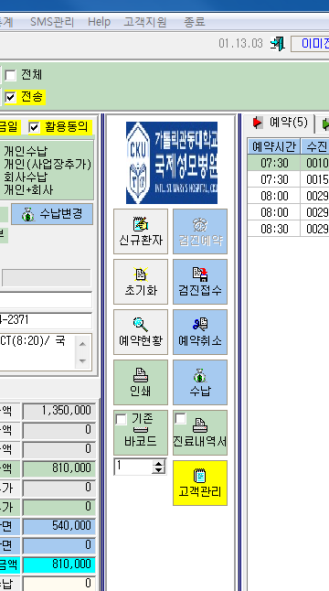

-
예약/접수 창에서 진행
검진종료버튼 신설
1. 검진접수버튼 클릭시 내원시간으로 전산기록
2. 신설된 검진종료버튼으로 내원시간 전산기록
검진종료

Slide 2
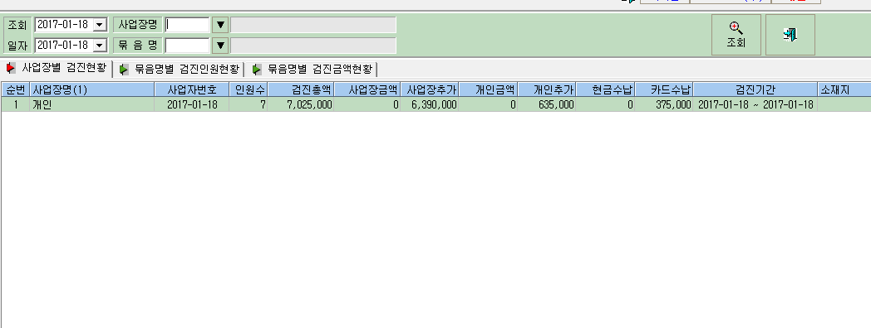

사업장별검진시간
묶음명별 검진시간
통계에서 검진소요시간 추가
사업장별 검진소요시간, 묶음명별 검진소요시간 구별

